Slide 3
QUATRO BARRAS INTELIGENTE E SUSTENTÁVEL, GARANTIDO A ENERGIA DO AMANHÃ AO CIDADÃO E A CIDADÃ.
MUNICÍPIO: QUATRO BARRAS
FUNÇÃO DO GOVERNO:
ADMINISTRAÇÃO PÚBLICA PODER EXECUTIVO

Slide 4
DESCRIÇÃO
Buscamos o propósito específico em solucionar a atual Defasagem tecnológica e de eficiência do parque de Iluminação Pública (5200 PONTOS), a instabilidade de internet para a administração pública municipal e imprevisibilidade orçamentária nos custos com energia elétrica e telecomunicações. A equipe da Prefeitura de Quatro Barras trabalhou por meio de um Acordo de Cooperação Técnico e Operacional, sem transferência de recursos, para a estruturação dos estudos de viabilidade, modelagem contratual e licitatória e assessoria integral nas fases de consulta pública e licitação, pois, sem a formalização de uma parceria público privada o município não teria lastro financeiro para resolver estas defasagens em um curto espaço de tempo..

Slide 5
OBJETIVOS
GERAIS: SUBSTITUIÇÃO DE 5200 PONTOS DE ILUMINAÇÃO PÚBLICA POR LUMINÁRIAS LED, CONSTRUÇAO DE UMA USINA FOTOVOLTÁICA QUE IRÁ ZERAR O GASTO COM ENERGIA EM TODOS OS PRÉDIOS PÚBLICOS, INSTALAÇÃO DE 114 CÂMERAS DE VÍDEO MONITORAMENTO E FIBRA ÓTICA COM LINK DEDICADOÁ PREFEITURA EM TODOS PRÉDIOS PÚBLICOS ALÉM DE 33 PONTOS GRATUITOS DE WIFI EMPONDERANDO DIGITALMENTE NOSSOS MUNÍCIPES.

Slide 6
BENEFICIÁRIOS
DIRETOS:
TODOS OS 24253 HABITANTES, COM VALOR DE INVESTIMENTO DE R$3632 POR HABITANTE
INDIRETOS:
TURISTAS: (MÉDIA DE 40 MIL TURISTAS MENSALMENTE VISITAM NOSSA CIDADE)
COMÉRCIO: TODOS OS MAIS DE 200 PONTOS COMERCIAIS ESTABELECIDOS NO MUNICÍPIO SERÃO BENEFICIADOS INDIRETAMENTE COM O PROJETO..

Slide 7
ORIGEM DO RECURSO
Quanto custa o projeto e de onde vem os recursos para executá-lo:
FINANCIAMENTO PÚBLICO: R$ 88.091.375,52.
CIP (CONTRIBUIÇÃO PARA ILUMINAÇÃO PÚBLICA) 85% E 15% FPM.
FINANCIAMENTO PRIVADO: R$ 0,00.
CUSTO DO PROJETO POR BENEFICIÁRIO DIRETO: R$ 3632,00

Slide 8
RESULTADOS
Economia mínima total de R$ 5.065.852,76 projetada ao longo dos 25 anos .
A PPP de cidade inteligente é um arranjo inovador no ramo das parcerias e concessões por integralizar 3 objetos em um único contrato, conferindo ganhos de escala ao Poder Público. Nesse sentido, não há arranjos similares no Paraná, sendo que Quatro Barras será pioneira no Sul do País com essa instituição de política pública inteligente e inovadora.

Slide 9
PONTOS A DESTACAR
NÃO APENAS OS MAIS DE 5 MILHÕES EM ECONOMIA QUE SERÁ GERADA AOS COFRES PÚBLICOS É IMPORTANTE, MAS, IMPERIOSO DESTACAR O VALOR INCALCULÁVEL QUE IREMOS DEIXAR PARA AS PRÓXIMAS GERAÇÕES COM A QUESTÃO DE SUSTENTABILIDADE DESTA AÇÃO INOVADORA.

Slide 10
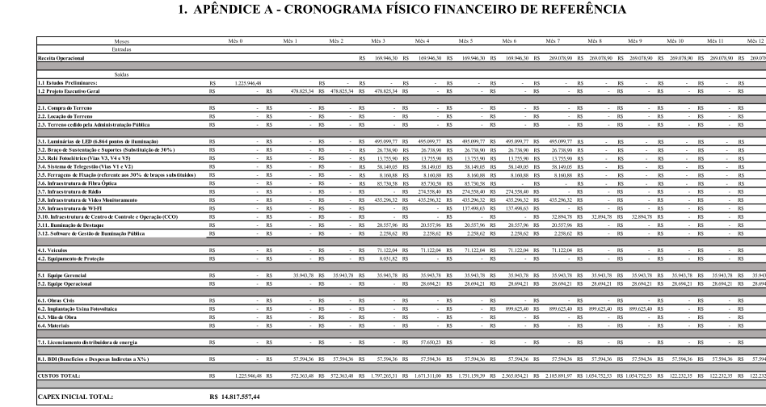
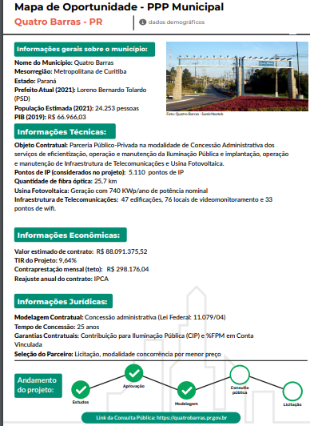
FOTOS

Slide 11
VÍDEO

Slide 12
